Slide 1


PRESENTASI
TUGAS
PEMROGRAMAN BERBASIS WEB
Kelompok 1
Model View Controller
Tulis tema di sini.

Slide 2
Project 1 : Rail Pass Management
System using PHP and MySQL

Slide 3
PRESENTASI
TUGAS
KELOMPOK 3
1. Ganang Setyo Hadi ( 2208107010052 )
2. Farhanul Khair ( 2208107010076 )
3. Athar Rayyan Muhammad ( 2208107010074 )
4. Muhammad Mahatir ( 2208107010056 )
5. Alfi Zamriza ( 2208107010080 )\
6s. Nurfitriyana sajim (24001031043604513)
Kelompok 1
Tulis tema di sini.

Slide 4
DEFINISI MODEL VIEW CONTROLLER
Model-View-Controller (MVC) adalah sebuah paradigma desain yang digunakan dalam pengembangan perangkat lunak untuk memisahkan aplikasi menjadi tiga komponen utama: Model, View, dan Controller. Model mewakili struktur data dan logika bisnis aplikasi, View menangani tampilan antarmuka pengguna, dan Controller bertindak sebagai perantara antara Model dan View, mengatur aliran logika aplikasi. Dengan memisahkan tugas-tugas ini, MVC memungkinkan pengembangan aplikasi yang lebih terstruktur, modular, dan mudah dipelihara.

Slide 5
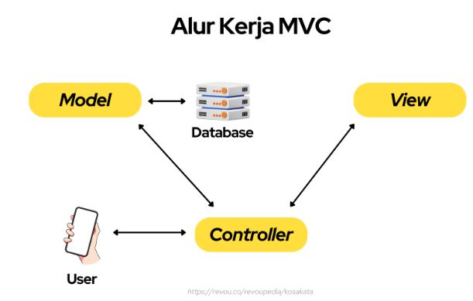
ILUSTRASI MVC

Slide 6
DEFINISI MODEL
Model dalam MVC adalah bagian dari aplikasi yang menangani data dan logika bisnis. Ini mencakup kelas-kelas atau objek-objek yang mengelola data aplikasi dan menyediakan metode untuk mengakses, memodifikasi, dan memanipulasi data tersebut. Model berfungsi sebagai penghubung antara aplikasi dan basis data atau sumber data lainnya. Ini bertanggung jawab untuk operasi-operasi seperti menyimpan, mengambil, memperbarui, atau menghapus data dari sumbernya. Selain itu, Model juga mencakup logika bisnis, seperti validasi data dan perhitungan yang diperlukan. Dengan memisahkan tugas-tugas terkait data dari tampilan dan logika kendali, Model memungkinkan pengembangan aplikasi yang terstruktur, mudah dipelihara, dan dapat diuji.

Slide 7
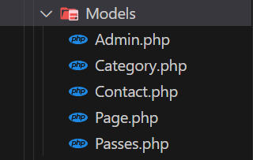
IMPLEMENTASI PADA PROJECT

Slide 8
DEFINISI VIEW
Model dalam MVC adalah bagian dari aplikasi yang menangani data dan logika bisnis. Ini mencakup kelas-kelas atau objek-objek yang mengelola data aplikasi dan menyediakan metode untuk mengakses, memodifikasi, dan memanipulasi data tersebut. Model berfungsi sebagai penghubung antara aplikasi dan basis data atau sumber data lainnya. Ini bertanggung jawab untuk operasi-operasi seperti menyimpan, mengambil, memperbarui, atau menghapus data dari sumbernya. Selain itu, Model juga mencakup logika bisnis, seperti validasi data dan perhitungan yang diperlukan. Dengan memisahkan tugas-tugas terkait data dari tampilan dan logika kendali, Model memungkinkan pengembangan aplikasi yang terstruktur, mudah dipelihara, dan dapat diuji.

Slide 9
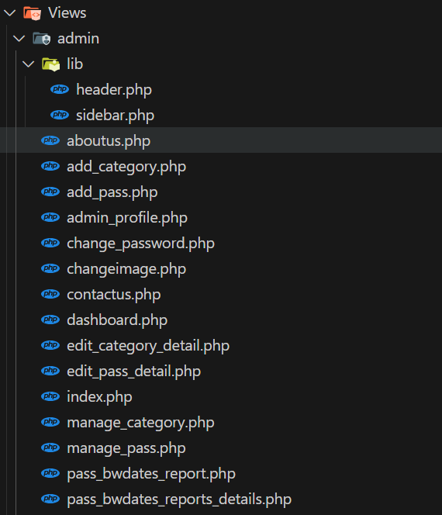
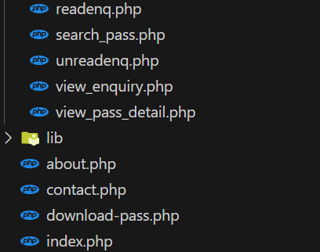
IMPLEMENTASI PADA PROJECT

Slide 10
DEFINISI CONTROLLER
Controller merupakan bagian dari aplikasi yang memiliki peran penting dalam mengatur aliran logika dan menghubungkan Model dan View. Controller bertindak sebagai pengendali yang menerima input dari pengguna, seperti klik tombol atau pengisian formulir, dan mengambil tindakan yang sesuai. Tugas utama Controller adalah memproses input tersebut, mengambil data yang diperlukan dari Model, dan menentukan View mana yang harus ditampilkan kepada pengguna

Slide 11

IMPLEMENTASI PADA PROJECT

Slide 12
Project 2: Zoo Management System
Project in PHP

Slide 13
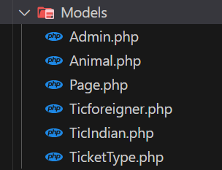
STRUKTUR FILE MODEL

Slide 14
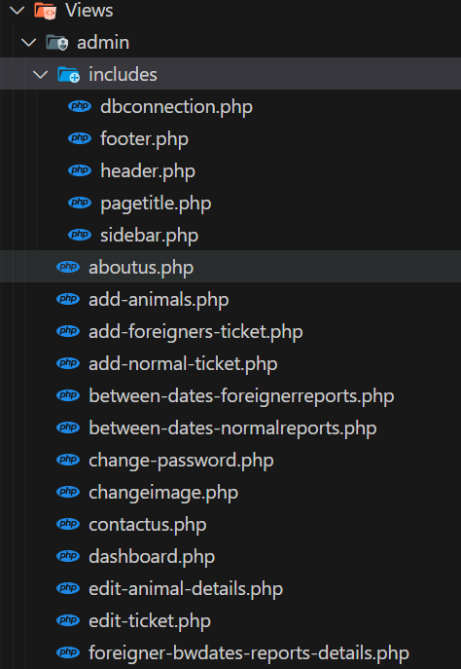
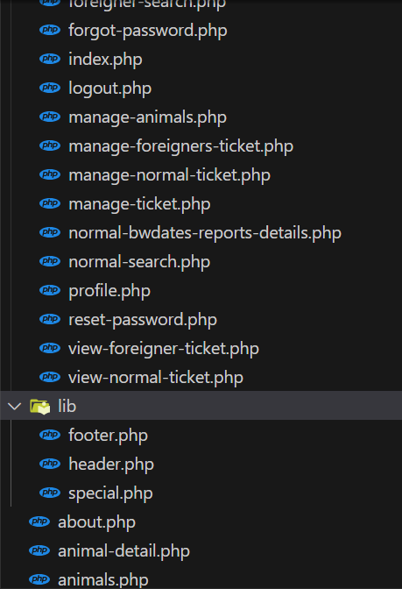
STRUKTUR FILE VIEW

Slide 15

STRUKTUR FILE CONTROLLER

Slide 16

Mohon maaf atas kekurangan dan kesalahan kami

